Slide 1
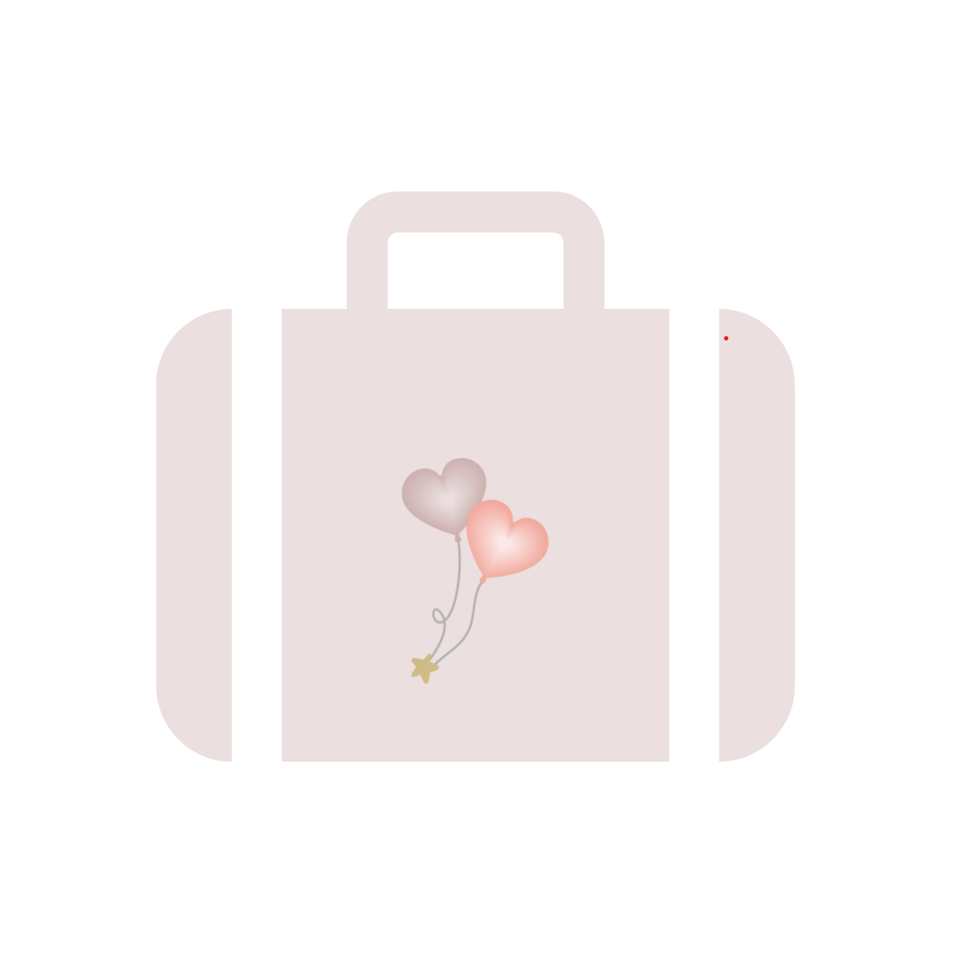
Viajando com bebê
NECESSAIRE
Fralda descartável
Fralda de piscina
Sabonete líquido
Shampoo
Hidratante
Algodão
Lenço umedecido
Cotonete
Solução nasal
Escova de dente
Escova de cabelo
Protetor Solar
Colônia
Termômetro
Band-aid
Gaze
Soro Fisiológico
Repelente
Inalador
Medicamentos

Slide 2
Viajando com bebê
ROUPAS
Body
Camiseta
Calça/culote
Shorts
Saia
Vestido
Macacão
Pijama
Casaco
Meia
Calcinha/cueca
Sandália
Tênis
Sapato
Maiô/sunga
Chapéu/boné

Slide 3
Viajando com bebê
ALIMENTAÇÃO
Mamadeira
Esterilizador
Chupetas
Papinha/frutas
Água mineral
Leite em pó
CAMA E BANHO
Jogo de toalha
Jogo de lençol
Cobertor/manta
Travesseiro
Fralda de boca
Fralda de ombro
Toalha fralda
Babadores
Roupão

Slide 4
Viajando com bebê
OUTROS
Carrinho
Berço portátil
Almofada amamentar
Sling/canguru
Babá eletrônica
Brinquedos
Bola
Organizador mala

